Slide 1
BİLGİ VE BELGE MERKEZLERİ YÖNETİMİ
1. HAFTA
Yönetim Kavramı ve İşlevleri:
Bilgi ve Belge Merkezleri
Bağlamında Temel Yaklaşımlar
GÜLER DEMİR
Kastamonu Üniversitesi
İnsan ve Toplum Bilimleri Fakültesi
Bilgi ve Belge Yönetimi Bölümü
gulerdemir@kastamonu.edu.tr

Slide 2
KAPSAM
Giriş
Yönetim Kavramı ve Tanımları
POSDCORB ve Yönetim İşlevleri
Yönetim Süreçleri ve Yapılandırılması
  Planlama
  Örgütleme
  Personel İşleri
  Yöneltme
  Denetim
Yönetim İlkeleri ve Temel Prensipler
Yönetim ve Bilgi Hizmetleri: Uygulama ve Değerlendirme
Sonuç ve Değerlendirme
Kaynakça

Slide 3
GİRİŞ
Bu ders kapsamında, yönetim kavramı ve temel işlevleri detaylı biçimde ele alınacaktır. Ayrıca, özellikle kütüphane ve bilgi hizmetleri alanında yönetim ilkelerinin nasıl uygulanabileceğine ilişkin örnekler ve yaklaşımlar sunulacaktır.
Günümüz bilgi çağında, organizasyonların etkinliği, sürdürülebilirliği ve gelişimi için güçlü yönetim anlayışına gereksinim duyulmaktadır.
Bu bağlamda, Planlama (Planing-P), Örgütleme (Organization-O), Personel İşleri (Staffing-S), Yönlendirme (Directing-D), Koordinasyon (Co-ordinating-CO), Raporlama (Reporting-R), Bütçeleme (Budgeting-B) gibi yönetimin temel işlevleri (POSDCORB) ve onun temel ilkeleri, bilgi hizmetleri sektöründe de başarıyla uygulanabilmektedir.
Bu ders, yönetim kuramının temel taşlarını kavramsallaştırırken, pratikteki uygulama alanlarına da ışık tutacaktır.
Derste, öğrencilerin yönetim kavramını anlamaları; günümüzün değişken ve karmaşık iş ortamlarında alınan stratejik kararların arkasında yatan dinamiklere ilişkin farkındalık kazanmaları hedeflenmektedir.

Slide 4
Yönetim Kavramı
Yönetim kavramı, farklı disiplinler tarafından çeşitli şekillerde tanımlanmış olsa da, genel olarak amaçlara ulaşmak için insanların ve kaynakların doğru şekilde yönlendirilmesi ve kullanılmasıdır.
Yönetim, süreç, kişi veya grup, karar verme ve liderlik etkinlikleri ile ilişkilendirilir.
En yaygın tanım: Başkalarının aracılığıyla belirli amaçlara ulaşmak üzere örgütlenmek ve etkinlik göstermek olarak özetlenebilir.
Yönetim; insan, maddi ve parasal kaynakların uyumlu, etkin ve verimli kullanılmasıyla, karar alma ve uygulama süreçlerini kapsar.
İnsan kaynağı ve yöneticinin önemi büyüktür; çünkü yönetim, insanlar olmadan yapılamaz.
Ayrıca, yaşamın her alanında, örneğin okulda öğretmenlerin öğrencilere liderlik etmesi gibi, yönetim etkinlikleri görülür.
Yönetim, işlevsel süreçleri bakımından kabaca şu ana bileşenlerden oluşur:
  Planlama
  Örgütleme
  Yöneltme
  Denetleme (Paşaoğlu vd., 2013, s. 3).

Slide 5
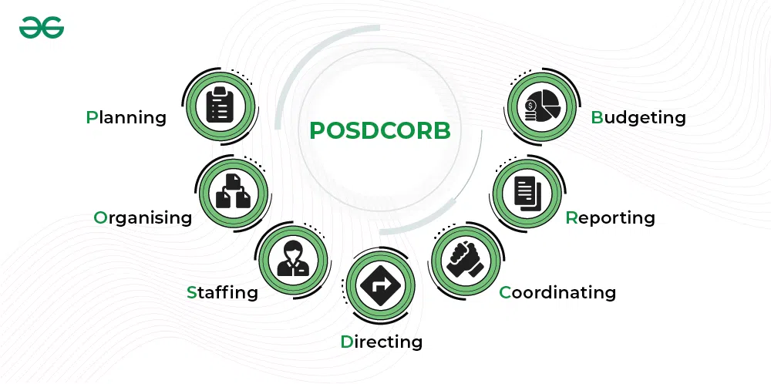
Geniş Kapsamı ile Yönetimin İşlevleri: POSDCORB
POSDCORB; Planlama (Planing-P), örgütleme (Organization-O), personel işleri (Staffing-S), yönlendirme (Directing-D), koordinasyon (Co-ordinating-CO), raporlama (Reporting-R), bütçeleme (Budgeting-B) olmak üzere temel yönetim işlevlerini ifade eder (Soysal ve Uzan, 2023, s. 388).
Amerikalı kamu yönetimi kuramcısı ve danışmanı Luther Gulick'e atfedilen, yönetim alanında çığır açan bir kavramdır. Gulick, 20. yy.ın başlarında bu kısaltmayı, yönetimin temel işlevlerini tanımlayan sistematik bir çerçeve olarak sunmuştur. POSDCORB'un içerdiği esneklik ve uyarlanabilirlik, güncelliğini korumasını sağlamaktadır (GeeksforGeeks, 2025). Gulick’in 1935’te geliştirdiği ve yöneticilerin temel görevlerini özetleyen bir akronim olan POSDCORB, karmaşık yönetim kuramlarını basit ve yeniden kullanılabilir kalıplar halinde organize etmeye yardımcı olur (Chalekian, 2013).
(GeeksforGeeks, 2025).

Slide 6
Geniş Kapsamı ile Yönetimin İşlevleri: POSDCORB
Planlama, işletmenin gelecekteki hedeflerini belirleme, stratejik planlar yapma ve kaynakları etkin bir şekilde yönetme sürecidir.
Örgütleme, işletmenin yapısını oluşturma, görevlerin ve sorumlulukların dağıtılması, yetki ve sorumlulukların belirlenmesi ve departmanlar arası koordinasyonun sağlanmasıyla ilgilidir.
Yönlendirme, işletmede uygun ve yetenekli personelin seçilmesi, işe alınması, eğitilmesi ve yönlendirilmesi süreçlerini içerir.
Koordinasyon, farklı departmanlar arasında uyumlu bir çalışma ortamının sağlanması ve iş birliğinin teşvik edilmesini amaçlar.
Denetim, işletmenin performansının izlenmesi, hedeflere ulaşılması için düzeltici önlemlerin alınması ve süreçlerin etkin bir şekilde işlemesini sağlar.
Raporlama, işletmenin performansının raporlanması, bilgi akışının sağlanması ve stratejik karar alma süreçlerinin desteklenmesiyle ilgilidir.
Bütçeleme ise işletmelerin gelirlerinin, giderlerinin, maliyetlerinin, ödemelerinin planlanmasını ifade eder (Soysal ve Uzan, 2023, s. 388).

Slide 7
POSDCORB ile Yönetim: Adımlar ve Anlamları
Planlama (Planning)
Bu aşamada, hedefler belirlenir ve ne yapılacağı planlanır.
Soru şudur: "Sonuç ne olmalı? Bu işi yaparken hangi adımlar izlenecek? Hangi işler bu planın içinde, hangileri dışında kalmalı?" Hedefleri belirlemek, işleri planlamak ve nasıl yapılacağını tasarlamaktır.
Amaç: Büyük resmi görmek ve yol haritasını çıkarmaktır. Böylece, süreçlerin devamını sağlamak ve değişikliklere uyum sağlamaktır.
Yöntem: Uzun, orta ve kısa dönemli planlar yapmak, krizleri önceden tahmin etmek ve gerekli hazırlıkları yapmaktır.
Organizasyon (Organizing)
Ne yapmalı?: İşleri ve yetki alanlarını belirli kurallar ve yapılar çerçevesinde düzenlemektir. Bu adımda, işleri küçük parçalara ayırıp, hangi ekiplerin veya kişilerin hangi görevleri yapacağını belirleriz.
Amaç: Verimli ve etkili çalışma ortamı sağlamak; işleri en verimli şekilde yapacak yapıyı kurmaktır
Yöntem: Merkezi veya yerel yönetimleri uygun şekilde dağıtarak, karar alma süreçlerini hızlandırmak ve uygun organizasyonel yapılar kurmaktır (Chalekian, 2013; Kafferlin Strategies, 2026).

Slide 8
POSDCORB ile Yönetim: Adımlar ve Anlamları
İşe/Personel Alma ve Eğitim (Staffing)
Ne yapmalı?: Nitelikli çalışanları işe almak, eğitmek ve motive etmek gerekir. Yöneticiler doğrudan işleri yapmaz; çalışanların doğru kişilerden oluşmasını sağlar ve onların işi yaparken başarılı olmalarını denetler. Ayrıca, çalışanların iş ortamında iyi şartlarda çalışmasını sağlar.
Amaç: Organizasyonun gereksinimlerine uygun insan gücünü sağlamaktır.
Yöntem: Rotasyonlar yapmak, eğitimler düzenlemek ve iyi performansı ödüllendirmektir.
Yönlendirme (Directing)
Ne yapmalı?: Çalışanlara ne yapacaklarını anlatma ve onları motive etme aşamasıdır.
Amaç: İşlerin doğru ve zamanında yapılmasını sağlamaktır.
Yöntem: Talimatlar vermek, hedefleri hatırlatmak ve moral motivasyonu sağlamaktır. Ekip üyelerine, büyük resmi hatırlatmak ve hedeflere ulaşmaları için rehberlik etmek gerekir. Düzenli toplantılar, performans değerlendirmeleri bu aşamada yapılır (Chalekian, 2013; Kafferlin Strategies, 2026).

Slide 9
POSDCORB ile Yönetim: Adımlar ve Anlamları
Koordinasyon (Coordinating)
Ne yapmalı?: Farklı çalışanlar ve birimler arasındaki işleri uyumlu duruma getirmek; farklı ekiplerin uyum içinde çalışmasını ve görevlerin uyum içinde gerçekleşmesini sağlamak gerekir. Bu aşamada, kimlerin kimleri yöneteceği ve işlerin sıralaması belirlenir. Ayrıca, herkesin sadece bir yöneticiye bağlı olması, kafa karışıklığını önler.
Amaç: İş akışını düzenli, sorunsuz ve verimli duruma getirmektir.
Yöntem: Standartlar koymak, iletişimi güçlendirmek ve organizasyonlar arası iş birliğini artırmak
Raporlama (Reporting)
Ne yapmalı?: Sürekli olarak durum, süreç ve gelişmeleri üst yönetime ve ilgili taraflara bildirmek gerekir. Aynı zamanda, üst yönetim de çalışanlara ve ekiplere genel durumu bildirir. Bu, moral ve bağlılığı artırır, herkesin kendisini organizasyonun önemli bir parçası hissetmesini sağlar.
Amaç: Bilgi akışını sağlamak ve performansı izlemektir.
Yöntem: Kayıtlar tutmak, düzenli raporlar hazırlamak ve geri bildirimleri almak (Chalekian, 2013; Kafferlin Strategies, 2026).

Slide 10
POSDCORB ile Yönetim: Adımlar ve Anlamları
Bütçeleme (Budgeting)
Ne yapmalı?: Finansal kaynakları planlamak, denetlemek ve raporlamak gerekir. İşlerin finansal olarak planlanmasıdır. «Ne kadar para harcanacak», «kaynaklar nasıl dağıtılacak?» sorularının yanıtları planlanır. Sağlam bir bütçe, projelerin başarılı olmasını ve organizasyonun devam etmesini sağlar.
Amaç: Kaynakların etkin ve verimli kullanılmasını sağlamaktır.
Yöntem: Gelir ve giderleri tahmin etmek, harcamaları denetim altında tutmak ve finansal krizlere hazırlık yapmak önemlidir (Chalekian, 2013; Kafferlin Strategies, 2026).
Özet
POSDCORB, yöneticilerin temel görevlerini ve organizasyonların sağlıklı işlemesini sağlayan temel kalıpları ifade eder. Bu adımlar, karmaşık yönetim süreçlerini basitleştirir ve sürekli tekrarlanabilir, uyarlanabilir duruma getirir. Yöneticiler, bu kalıplar üzerinden hareket ederek, organizasyonlarını daha etkin ve verimli yönetebilirler.
Bu yedi adım, başarılı bir yöneticinin görevlerini ve organizasyonun düzgün işlemesini sağlar. Her adım kendi içinde önemlidir ve hepsi birlikte, büyük resmi gören, verimli ve etkili bir yönetim sistemini oluşturur. Yöneticiler, küçük işleri yapmaya odaklanmak yerine, bu adımlarla organizasyonun genel başarısına odaklanmalıdır. Böylece zaman daha iyi kullanılır, başarı artar.

Slide 11

POSDCORB ile Yönetim: Adımlar ve Anlamları
Bu ilkelerin bir arada uygulanması, işletmelerin başarısını sağlar.
Etkili bir yönetim yaklaşımı, işletmelerin rekabet avantajı elde etmelerine, müşteri memnuniyetini artırmalarına ve sürdürülebilir büyümelerini sağlamalarına yardımcı olur.
İşletmeler, POSDCORB ilkelerini benimseyerek stratejik hedeflerine uygun planlama yapmalı, iş yapış biçimlerini örgütlemeli, çalışanları yönlendirmeli, performanslarını denetlemeli ve etkili bir iletişim ağı kurmalıdır (Soysal ve Uzan, 2023, s. 388).
Kafferlin Strategies, 2026

Slide 12
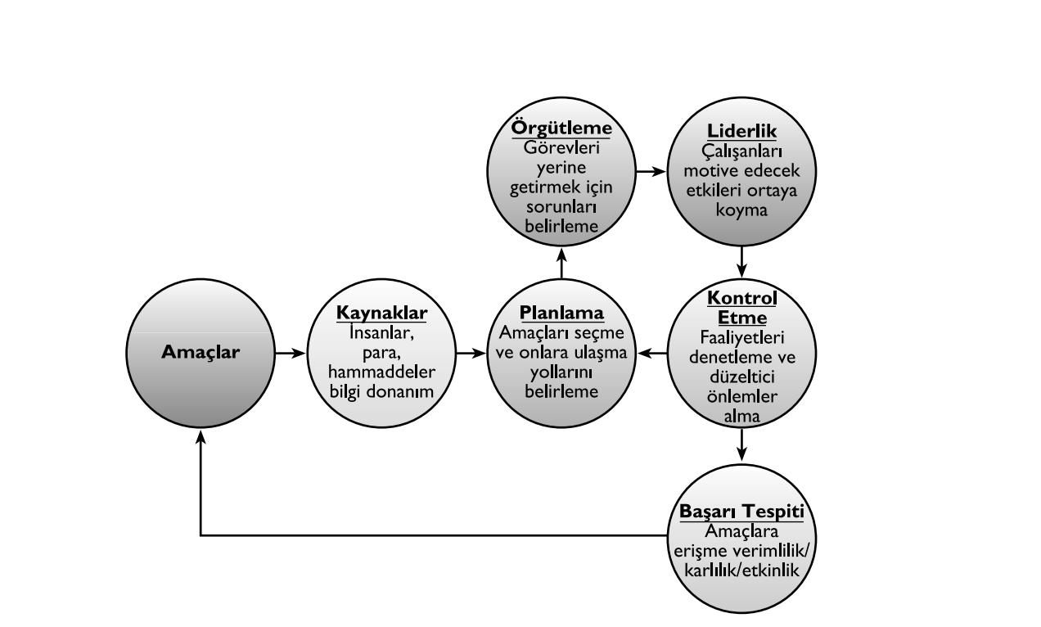
Yönetim: Temel Bileşenler
(Paşaoğlu vd., 2013, s. 4).

Slide 13
POSDCORB: PLAN ve PLANLAMA
Plan, örgütün gelecekte ulaşmak veya gerçekleştirmek istediği belli nokta veya durumlara erişmek için çizdiği bir yol haritasıdır. Örgüt, plan yaparken, hangi işi, ne zaman, nerede ve kiminle yapacağına karar verir; alternatifler arasından en iyi ve en doğrusunu seçmeye çalışır.
Planlama ise, planı ortaya çıkarmak yapılan etkinliklerdir. Planlama süreci şunlardan oluşmaktadır:
  Ekip oluşturma, modelleme ve fikir birliği
  Bir örgütün neler başardığını ve sahip olduğu kaynakların değerlendirilmesi
  İşlerin, ekonomik, siyasal ve toplumsal çevrelerin analiz edilmesi
  Gelecekteki gelişmelerin etkisinin tahmin edilmesi ve değerlendirilmesi
  Ortak bir vizyon yaratma ve başarmak istenilen amaçlara karar verme
  Amaçlara ulaşmak için yapılması gereken eylemlere karar verme
Bu planlama sürecinin sonucu, plan olarak adlandırılır. Planlar, amaçlara ulaştıracak eylemleri resmi olarak şekillendirir. Dolayısıyla, bir plan, bir eylem durumudur.
Planlar, eylemlere yönlendirir; eylemler sonuçlar üretir; planlamanın bir kısmı da sonuçlardan öğrenmektir.
Bu bağlamda, planlama sürecini, «yürütme» izler. Yürütme, planlama için geri bildirim sağlayan denetim ölçütleri tarafından gözlemlenmektedir (Paşaoğlu vd., 2013, s. 5).

Slide 14
POSDCORB: PLAN ve PLANLAMA
Stratejik planlama, bir örgütün misyonu, amaçları, stratejileri ve politikalarının geliştirilmesi ile ilgilenmektedir. Kurumlar, takım kurma, senaryo modelleme ve fikir birliği yaratan alıştırmalar dâhil olmak üzere çeşitli teknikleri kullanarak ortak bir vizyonu geliştirerek sürece başlayabilir.
Taktik planlama, hedefleri koymayı ve prosedürleri, kuralları, takvimleri ve bütçeleri geliştirmeyi kapsar.
Operasyonel planlama ise, günlük faaliyetleri kısa dönemli olarak yürütmek ve denetlemek için yapılan planlamadır. Tipik örnekler, proje planlaması ve üretim takvimlemesidir.
Hedef ve stratejiler belirlendikten sonra, çalışanlar bunlara ulaşmak için en uygun yöntemleri geliştirmelidir. Seçilen yöntemin uygunluğu veya doğru yolda olunup olunmadığı denetlenmelidir.
Denetim başlangıçta sağlanırsa, hataların düzeltilmesi daha kolay olacaktır. En baştan denetim sağlanmazsa, belirlenen hedeflerden ve stratejilerden sapma yaşanabilir.
Bazen belirlenen hedef ve stratejiler değişen koşullar yüzünden, güncelliğini yitirebilir. Bu durumda da, örgütün daha önce başarısız olduğu alanlar gözden geçirilerek, yeni bir plan yapılmalıdır (Paşaoğlu vd., 2013, s. 6).

Slide 15
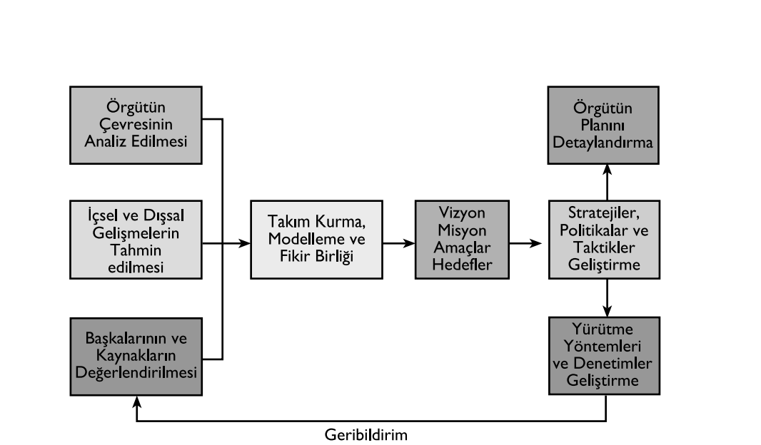
POSDCORB: PLAN ve PLANLAMA
(Paşaoğlu vd., 2013, s. 6).

Slide 16
POSDCORB: ÖRGÜTLEME
Örgütleme, işletmenin amaçlarına ulaşması için insanların, araç-gereçlerin ve olanakların düzenlenmesi, işlerin gruplandırılması, yetki ve sorumlulukların belirlenmesi sürecidir.
Bu süreç, etkinliklerin uzmanlık alanlarına göre bölümlere ayrılması, örgüt yapısının oluşturulması ve görevli kişilerin uygun araç ve kaynaklarla donatılmasını içerir.
Temel Evreler
İşlerin Belirlenmesi ve Gruplandırılması:
  İşlevsel fonksiyonlar (üretim, pazarlama, muhasebe, yönetim gibi ana bölümler) oluşturulur.
  Bu işlevlerin alt bölümleri (bakım, kalite denetim gibi) belirlenir.
Personelin Belirlenip Atanması:
  İş ve etkinliklere uygun personel seçilir ve/ya da yetiştirilir.
  Personelin gereksinim duyduğu araç-gereç ve donatımlar sağlanır.
Yer, Araç ve Yöntemlerin Belirlenmesi:
  Personelin işlerini en iyi şekilde yapabilmesi için uygun çalışma ortamı ve araçlar sağlanır (Paşaoğlu vd., 2013, s. 6).

Slide 17
POSDCORB: ÖRGÜTLENMENİN TEMEL İLKELERİ
İş Bölümü ve Uzmanlaşma İlkesi
Çalışan personelin alanında deneyimli ve uzmanlaşmış olması gerekmektedir.
Örgüt yapısı, amaçlara uygun bölümlere ayrılmalı ve bu bölümlere uzman personel atanmalıdır.
Bu sayede, çalışanlar kendilerinin en iyi oldukları işte uzmanlaşarak örgüte maksimum katkı sağlarlar.
Bu ilke, işlevlere göre bölümlendirme şeklinde uygulanır.
İstisna İlkesi
Örgütte günlük ve sık sık yapılan rutin etkinliklerin alt yönetim tarafından yapılmasını savunan ilkedir.
Üst yönetimin günlük her gün karşılaşılan ve örgütün faaliyetlerinde yaşamsal önem taşımayan kararlarla ilgilenmesinden daha çok, çok önem taşıyan kararlarla ilgilenmesi görüşünü önerir.
Böylece, üst yönetim günlük ayrıntılardan uzak kalarak, daha önemli konularda daha iyi kararlar alabilir (Mebajans.com, 2023; Paşaoğlu vd., 2013, s. 7).

Slide 18
POSDCORB: ÖRGÜTLENMENİN TEMEL İLKELERİ
Amaç Birliği İlkesi
Örgütü oluşturan personeller; ortak hedef veya amaç üzerine odaklanarak bir arada bulunurlar.
Tüm etkinlikler örgütün ana amacına hizmet edecek şekilde alt amaçlara bölünmelidir.
Kumanda Birliği İlkesi
Bu ilke çalışanların sadece bir üstten emir almasını sağlar.
Çalışanlar sadece bir üstten emir almalıdır, çoklu emir karmaşaya yol açar.
Hiyerarşik Yapı İlkesi
Alt üst ilişkisi bellidir. Ast üstün kim olduğunu bilir.
Yetki ve sorumluluklar yukarıdan aşağıya doğru düzenlenmelidir.
Yetki ve Sorumluluğun Denkliği İlkesi
Her elemanın sorumlulukları kadar yetkileri vardır.
Verilen yetkiler, sorumluluklara uygun olmalı, denge sağlanmalıdır.
Yetki Devri İlkesi
Üst yöneticilerin yetkilerini astlarla paylaşması ilkesidir.
Üstler, karar yetkilerini astlara devrederek etkinliği artırabilir (Mebajans.com, 2023; Paşaoğlu vd., 2013, s. 7).

Slide 19
POSDCORB: ÖRGÜTLENMENİN TEMEL İLKELERİ
Denge İlkesi
Örgütte bölümler arasındaki yetkilerin görev ve sorumluluklara göre verilmesidir. Yetki ve sorumluluklar bölümler ve kişiler arasında uygun dağıtılmalıdır
Açıklama İlkesi
Görev, sorumluluklar ve yetkiler açık ve net olmalıdır.
Örgütte personelin görev, sorumluluk ve yetkileri açık ve net olarak yazılı bir şekilde belirtilmelidir.
Bu sayede, örgütte yaşanacak çatışmalar, görev karışıklıkları önlenmiş olur.
Basitlik ve Anlaşılırlık İlkesi
Örgüt kurulurken örgüt yapısı basit ve anlaşılır olmalıdır.
Ast ve üstlerin ilişkileri, iş akışları örgüte uyumlu olmalıdır (Mebajans.com, 2023; Paşaoğlu vd., 2013, s. 7).

Slide 20
POSDCORB: ÖRGÜTLENMENİN TEMEL İLKELERİ
Esneklik İlkesi
Örgütlerin değişen çevre koşullarına ayak uydurması gerekir.
İşletme iç ve dış çevrelerin etkisinde kalmakta ve bu etkiler işletmeyi değişime zorlamaktadır.
Bu değişimlere karşılık verebilmek ve değişimlere uyum sağlamak için işletmelerin dinamik bir yapıya sahip olması gerekir.
Süreklilik İlkesi
Örgütte değişimlere ayak uydurabilmek için dinamik bir yapının yanı sıra personelin değişimi takip edebilecek, geleceği görebilecek şekilde yetişmelerinin sağlanması önemlidir.
Örgüt personelinin vizyon ve misyon sahibi olması için ona göre yetiştirilmesi gerekir.
Böylece geleceği öngörerek örgütün devamlılığı sağlanır.
Yönetim Alanı İlkesi
Örgütte bir yöneticiye bağlı ast sayısıdır.
Bu sayı belirlenirken yöneticinin deneyimi, bilgisi, yeteneği ve yapılan işin özelliği yönetim alanını belirler (Mebajans.com, 2023; Paşaoğlu vd., 2013, ss. 7-8).

Slide 21
POSDCORB: YÖNELTME
Yönetimin yöneltme işlevi için «yöneltme» terimi yerine «yürütme», «emir-komuta» gibi terimler de kullanılmaktadır.
Yöneltme, en basit tanımıyla, planlama ve örgütlemede karar verilen örgüt amaçlarını gerçekleştirmek için bütün örgütün o amaçların gerçekleştirilmesi için yönlendirilmesidir.
Yöneltme işlevinin asıl konusu insandır.
Yöneltme, bireylerin yapılan planlara bağlı kalarak iş görme çabalarıdır.
Örgütte alınan kararlar ve yapılan planlar doğrultusunda işlerin yerine getirilmesi için yöneticilerin vereceği emir ve talimatların veriliş biçimi, onların uygulanmasında yöneticinin liderlik niteliklerine sahip olması, astlarını motive etme, iletişim düzenini kurma gibi konular yöneltme işlevinde önemli bir yer tutar.
Yöneltme, bireylerin planlara uyum içinde iş görmelerini sağlama çabasıdır. Yöneltme, örgütün amaçlarının gerçekleşmesi için bireylere iş verme, onlara yol gösterme faaliyetidir.
Yöneltme, işletmenin amacına uygun sonuçların elde edilmesinde organize edilmiş kaynakların faaliyetlerinin uygulamaya konulabilmesi için gerekli ortamın yaratılması işlemidir (Paşaoğlu vd., 2013, s. 8).

Slide 22
POSDCORB: YÖNELTME
Kısacası, yöneltme, işletmelerin amaçlarını gerçekleştirmek, sürdürülebilirliği sağlamak için yöneticilerin çalışanlara talimat verme, iletişim kurma, motivasyon sağlama, eğitme süreçlerini içeren yönetim işlevidir. Örgütsel faaliyetlerin etkin, verimli yürütülmesi için temel oluşturur. Temel ögeleri ve özellikleri aşağıdaki gibidir:
Güç ve Otorite:
  İşletmede emir verme ve yönlendirme, güç ve otorite kullanımıyla sağlanır.
  Güç; başkalarını istenen yönde davranmaya sevk edebilme kapasitesidir.
  Otorite, yasal veya kurumsal düzenlemelerle belirlenmiş emir verme yetkisidir.
Yetki ve Emir:
  Yetki, karar verme ve davranışları yönlendirme hakkıdır; genellikle hiyerarşik yapılarla belirlenir.
  Emir; hareketi başlatan, devam eden veya durduran talimattır.
  Emirler açık, net, motive edici ve yasal düzenlemelere uygun olmalıdır (Çiçin, 2024).

Slide 23
POSDCORB: YÖNELTME
Etkileme:
  Üstlerin güç ve otoritesini kullanarak çalışanların davranışlarını değiştirmeleri sürecidir.
  Güç ve etkileme birlikte kullanıldığında etkinlik artar.
Liderlik (Önderlik):
  İnsanları ortak amaç doğrultusunda yönlendirme ve motive etme yeteneğidir.
  Liderlik, değişim ve dönüşüm esasına dayanır; farklı liderlik tarzları ve kuramlarıyla açıklanır.
  Liderlik, iletişim, motivasyon ve güç kullanımıyla desteklenir.
İletişim:
  Bilgi, duygu ve düşüncelerin doğru ve etkin aktarımıdır.
  İşletmelerde bilgi akışı ve anlaşılma, yönlendirmede kritik öneme sahiptir. (Çiçin, 2024).

Slide 24
POSDCORB: YÖNELTME
Motivasyon:
  Çalışanların davranışlarını yönlendiren içsel ve dışsal faktörlerdir.
  Gereksinimler (Maslow, Herzberg), bireysel amaçlar ve ödüller motivasyonu sağlar.
  İş tasarımı (zenginleştirme, rotasyon) motivasyonu artırıcı yöntemlerdir.
Özellikleri ve İşlevsel Önemi:
  Yöneltme, örgütlerin amaçlarına ulaşması ve sürdürülebilir başarı için vazgeçilmezdir.
  Doğru ve etkili yöneltme, iletişim ve liderlik becerilerinin iyi kullanılmasıyla mümkündür.
  Bu fonksiyon, çalışanların motivasyonunu artırmak ve örgütsel uyumu sağlamak açısından kritik rol oynar.
  Yöneltmenin başarılı olması, güç ve otoritenin uygun şekilde kullanılması, emirlerin açık ve motive edici olmasıyla mümkündür (Çiçin, 2024).

Slide 25
POSDCORB: DENETİM
Denetimin Amacı: Kurumsal hedeflere doğru ilerlemeyi sağlamak; planlama ve uygulama sırasında proaktif önlemleri kolaylaştırmak; performansı izlemek, standartlarla karşılaştırmak ve gerekli ayarlamaları yapmaktır.
Denetim Süreci (Dört Adım):
  Standartlar/Hedefler Belirleme: Planlama sırasında net ve ölçülebilir hedefler belirleme (örneğin, satış artış yüzdesi, kalite hedefleri)
  Performansı İzleme: Gösterge tabloları, periyodik denetimler veya doğrudan gözlem gibi araçları kullanma
  Performansı Standartlarla Karşılaştırma: Gerçek sonuçları belirlenen hedeflere göre değerlendirme
  Düzeltici Eylemde Bulunma: Performans sapması durumunda planları veya süreçleri ayarlama ya da doğru yoldaysanız ilerlemeyi kutlama
  Örnek: Bir satış kampanyası sırasında aylık ilerlemeyi izleme; satışlar geride kalırsa pazarlama çalışmalarını artırma veya personeli motive etme (FHSU Digital Press, 2020).

Slide 26
POSDCORB: DENETİM
Denetim Zamanlaması:
  İleri Beslemeli Denetim: Uygulama öncesi önleyici tedbirler (örneğin, inşaattaki güvenlik protokolleri)
  Eş Zamanlı Denetim: Uygulama sırasında gerçek zamanlı ayarlamalar (örneğin, üretim sırasında bir sızıntının giderilmesi)
  Geri Bildirim Denetimi: Gelecekteki performansı iyileştirmek için proje sonrası inceleme (örneğin, hataları belirlemek için başarısız bir projeyi analiz etme) (FHSU Digital Press, 2020).
Bürokratik denetim: Resmi politikalar ve kurallar (örneğin, günlük raporlar, güvenlik düzenlemeleri)
Pazar denetimi: Müşteri geri bildirimi veya pazar payı gibi dış ölçütler (FHSU Digital Press, 2020).

Slide 27
POSDCORB: DENETİM
Klan (Clan) ya da grup denetimi:
  Örgütlerde resmi kurallar ve prosedürler dışında, davranışları yönlendiren, içten gelen değerler, inançlar ve arkadaşlar arasındaki baskı (peer pressure) yoluyla doğan etkilerdir (Ekip arkadaşlarınız sizin davranışlarınızı onaylamıyorsa veya sizi eleştiriyorsa, bu davranışlarınızı değiştirmeye veya daha dikkatli olmaya zorlar).
  Örneğin, bir çalışan (Jane), dürüst davranmak istiyorsa ama meslektaşları ona "Neden bu küçük yasa ihlaline karşı çıktın?" diye sorarsa veya onun kararını küçümserse, Jane bu baskıya dayanamayabilir, davranışını değiştirebilir.
  Akran, arkadaş veya ekip baskısı, grup içinde kabul görmek veya beğenilmek için doğru veya yanlış davranışlara yol açar.
  Olumlu bir durumda, arkadaşlar dürüst davranışları teşvik edebilir; olumsuz bir durumda ise, yanlış veya etik olmayan davranışlara yöneltir (FHSU Digital Press, 2020).

Slide 28
POSDCORB: DENETLEME TÜRLERİ
Denetimin aşırı veya yetersiz kullanımı:
  Çok az denetim: Rehberlik eksikliği ve inovasyonun engellenmesi riski taşır.
  Aşırı denetim: Mikro yönetime, azalan yaratıcılığa, daha yüksek strese ve çalışan sirkülasyonuna neden olabilir.
Yöneticiler, görev karmaşıklığına, çalışan deneyimine ve hataların sonuçlarına göre denetimi dengelemelidir.
Örnek: Yeni çalışanlar veya yüksek riskli görevler daha fazla gözetim gerektirir; rutin görevler veya deneyimli çalışanlar daha az gözetim gerektirir.
Önemli Çıkarımlar: Denetim, ilerlemeyi yönlendirmeyi ve sapmaları düzeltmeyi amaçlayan önemli bir yönetim işlevidir. Etkili denetim, net standartlara, zamanında izlemeye ve uygun düzeltici eylemlere dayanır. Farklı denetim türleri farklı kurumsal gereksinimlere hizmet eder ve mikro yönetimi veya gözetim eksikliğini önlemek için denge şarttır (FHSU Digital Press, 2020).

Slide 29
SONUÇ VE DEĞERLENDİRME
Yönetim, organizasyonların amaçlarına ulaşması için insan ve kaynakların doğru planlama, yapılandırma ve yönlendirilmesi sürecidir.
POSDCORB modeli, bu süreçleri bütünsel ve sistematik biçimde ele alarak, yöneticilere temel bir çerçeve sağlar.
Bu modelde; planlama, örgütleme, personel işleri, yöneltme, denetim ve raporlama gibi işlevler, bilgi hizmetleri alanında da etkin biçimde kullanılabilir.
Kütüphane ve bilgi merkezleri, bu temel işlevleri kullanarak, kullanıcıların gereksinimlerine uygun hizmetler sunabilir, kaynakların etkin yönetimiyle rekabet avantajı elde edebilir.
Ayrıca, yönetim ilkeleri esneklik, şeffaflık ve iletişim gibi ögelerle desteklenerek, örgütlerin değişen koşullara uyum sağlaması kolaylaştırılır.
Sonuç olarak, güçlü ve uyumlu bir yönetim anlayışı, bilgi ve kütüphane hizmetlerinin gelişmesine katkı sağlar.

Slide 30
SONUÇ VE DEĞERLENDİRME
Bu ders, yönetim ilkelerini ve süreçlerini, bilgi merkezleri ve kütüphane hizmetleri alanında uygulamaya yönelik temel bilgiler sunmaktadır.
Etkili yönetim, bilgi ve kaynakların doğru planlanması, yapılandırılması, yönlendirilmesi ve denetlenmesiyle, kullanıcı memnuniyetini artırırken, organizasyonların sürdürülebilirliğini sağlar.
Günümüz bilgi çağında, yönetim süreçlerinin uyarlanabilirliği ve esnekliği, kütüphane ve bilgi hizmetlerinin gelişimi için kritik öneme sahiptir.
Bu bağlamda, POSDCORB ve temel yönetim ilkeleri, bilgi sektöründe etkin karar verme, kaynak yönetimi ve hizmet kalitesinin artırılmasında vazgeçilmez araçlardır.
Bu dersin sonunda, yönetim kavramının temel ilkeleri ve işlevleriyle ilgili kapsamlı bir bilgi birikimi edinilmiş olacak, ayrıca örgütsel amaçlar ve yönetim süreçleri arasındaki ilişkiler net bir şekilde ortaya konacaktır.

Slide 31
Kaynakça
Chalekian, P. (2013). POSDCORB: Core patterns of administration – Proceedings of the 20th Conference on Pattern Languages of Programs, PLoP’13 (December 2013), 20 pages.
Çiçin, F. N. (2024). İşletmelerde yöneltme (yön verme-yürütme) işlevinin temel unsurları. Eurasian Academy of Sciences Eurasian Business & Economics Journal, 36, 64-78.
FHSU Digital Press (2020). The four functions of management: Controlling. https://fhsu.pressbooks.pub/management/chapter/controlling/#:~:text=The%20purpose%20of%20the%20control,anticipates%20what%20might%20go%20wrong.
GeeksforGeeks (2025, 23 Temmuz). What is POSDCORB? https://www.geeksforgeeks.org/business-studies/posdcorb-meaning-full-form-and-elements/
Kafferlin Strategies (2026). Maintaining management with “POSDCORB”. https://kafferlinstrategies.com/posdcorb/
Mebajans.com (2023). Örgütlenmenin temel ilkeleri. https://mebajans.com/orgutlenmenin-temel-ilkeleri/
Paşaoğlu, D., Tokgöz, N., Şakar, N., Ergun Özler, N. D. ve Özalp, İ. (2013). Yönetim ve organizasyon. T.C. Anadolu Üniversitesi.
Soysal, A. ve Uzan, M. (2023). Yönetimin temel fonksiyonları bağlamında özel eğitim ve rehabilitasyon merkezlerinde karşılaşılan sorunlara çözüm önerileri. Süleyman Demirel Üniversitesi İktisadi ve İdari Bilimler Fakültesi Dergisi, 28(3), 387-400.

